Slide 1

Tres
palabras

Slide 2

Oye la confesión de mis secretos
Nace de un corazón que esta desierto

Slide 3

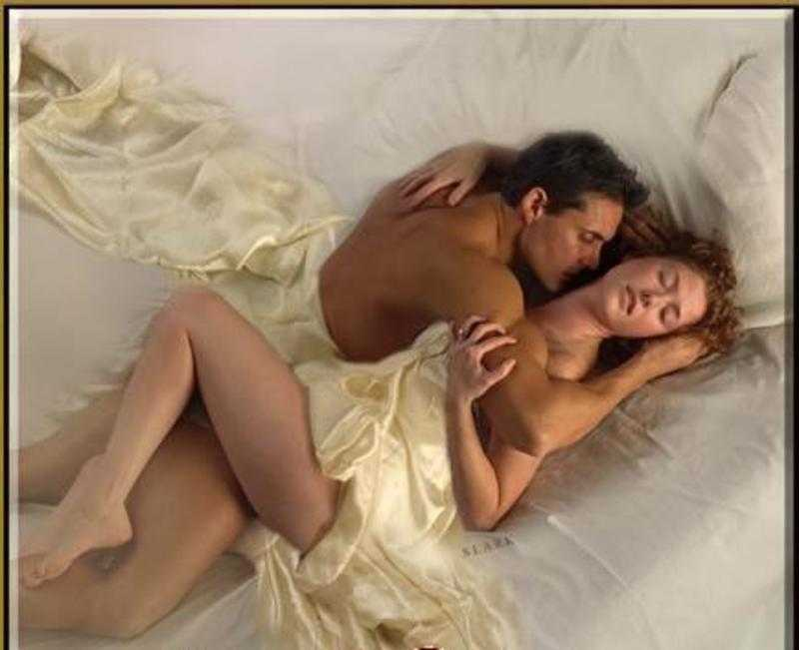
Con tres palabras te diré todas mis cosas
Cosas del corazón que son preciosas

Slide 4

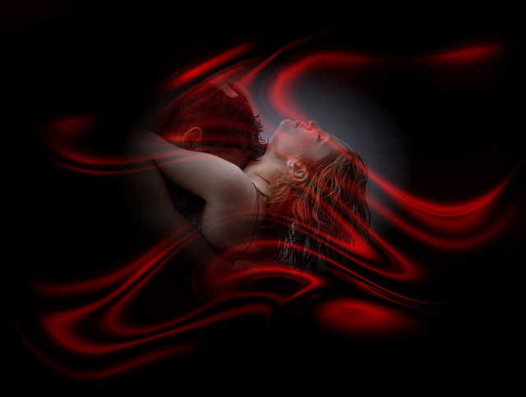
Dame tus manos ven ….toma las mías
Que te voy a confiar las ansias mías

Slide 5
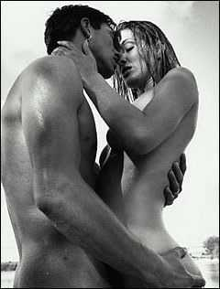
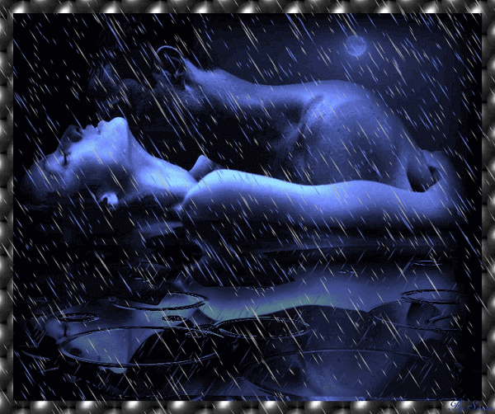
Son tres palabras solamente mis angustias
Y esas palabras son como me gustas

Slide 6
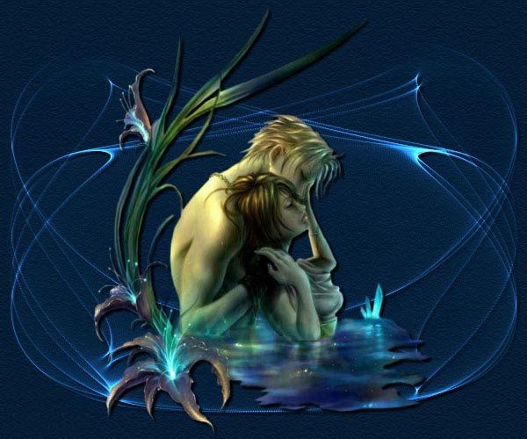
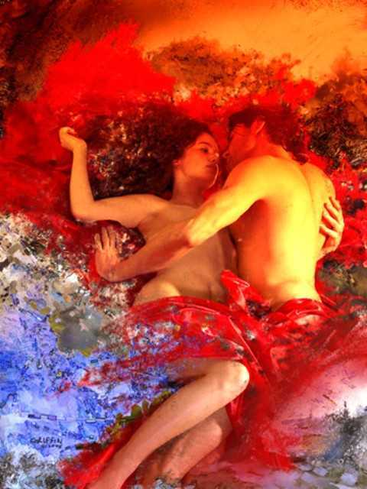
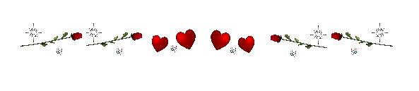

Slide 7
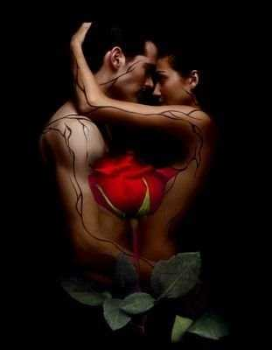
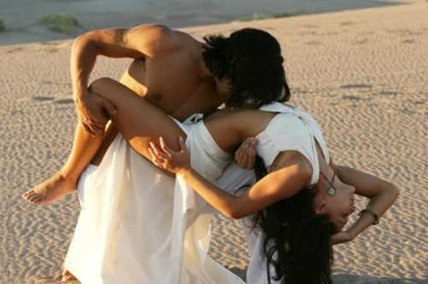
Son tres palabras solamente mis angustias
Como me gustas
Y estas palabras son……..

Slide 8


Hoy es lunes, 28 de enero de 2013
Imágenes de internet

Slide 9




Accede a la sección que desees desde aquí:
PPS Exclusivos
Dedicatorias | Fechas Especiales | Graciosos | Historia y arte | Lugares | Musicales
Naturaleza y Ciencias | Política | Reflexión | Religiosos | Románticos | Salud
Si deseas recibir pps periódicamente en tu correo electrónico subscríbete aquí:

